Slide 1
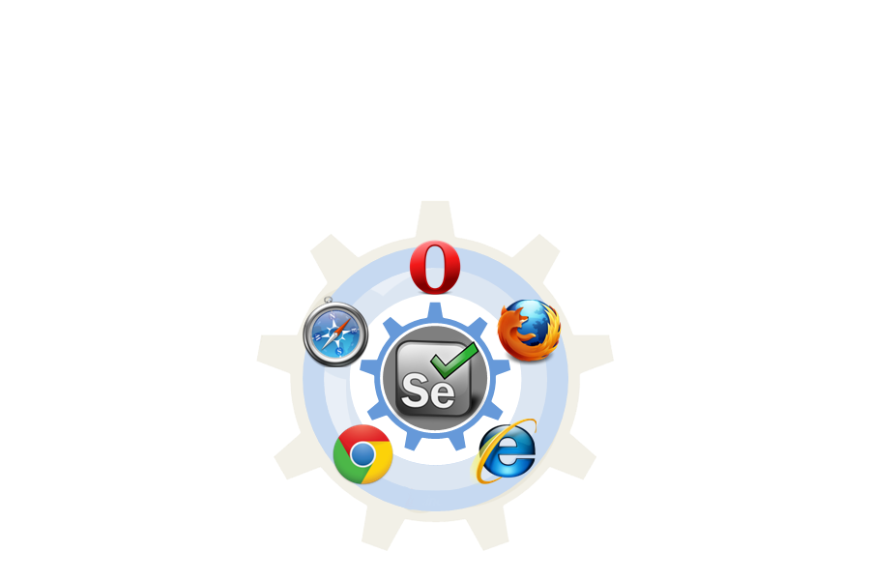
Kiểm Thử Và Đảm Bảo Chất Lượng
Webdriver

Slide 2
Nhóm 4
Lương Văn Chinh
Phùng Khắc Khánh
Nguyễn Ngọc Tú
Nguyễn Văn Tuệ

Slide 3
Nội Dung:
Giới Thiệu Về WebDriver
Các Tính Năng Chính
Demo

Slide 4

I. Giới Thiệu Về WebDriver
WebDriver là một thư viện hỗ trợ điều khiển trình duyệt web thông qua các ngôn ngữ như: Java, C-Sharp, Ruby, Python, Perl, PHP, NodeJS…
WebDriver hỗ trợ rất nhiều trình duyệt phổ viến như firefox, chrome, safari…

Slide 5
I. Giới Thiệu Về WebDriver
Ưu điểm của việc sử dụng ngôn ngữ lập trình:
Linh hoạt
Tự động
Tự động thực hiện

Slide 6
II. Các Tính Năng Chính
Selector:
By ID:
IWebElement element = driver.FindElement(By.Id("coolestWidgetEvah"));
By Class Name
IList<IWebElement> cheeses = driver.FindElements(By.ClassName("cheese"));
By Tag Name
IWebElement frame = driver.FindElement(By.TagName("iframe"));

Slide 7
II. Các Tính Năng Chính
Selector:
By Name
IWebElement cheese = driver.FindElement(By.Name("cheese"));
By Link Text
IWebElement cheese = driver.FindElement(By.LinkText("cheese"));
By Partial Link Text
IWebElement cheese = driver.FindElement(By.PartialLinkText("cheese"));

Slide 8
II. Các Tính Năng Chính
Selector:
By CSS
IWebElement cheese = driver.FindElement(By.CssSelector("#food span.dairy.aged"));
By Xpath
IList<IWebElement> inputs = driver.FindElements(By.XPath("//input"));

Slide 9
II. Các Tính Năng Chính
Di chuyển giữa các cửa sổ và khung hình
Để chuyển giữa các khung hình:
driver.SwitchTo().Frame("frameName");
Để chuyển giữa các cửa sổ:
driver.SwitchTo().Window("windowName");

Slide 10
II. Các Tính Năng Chính
Firefox Driver
Internet Explorer Driver
ChromeDriver
Opera Driver
iOS Driver
Android Driver

Slide 11
II. Các Tính Năng Chính
Các tính năng nâng cao:
Explicit Waits: Explicit waits hỗ trợ tester có thể cài đặt cho webdriver dừng và đợi cho đến khi một điều kiện được đáp ứng trước khi thực hiện tiếp các công đoạn test tiếp theo

Slide 12
II. Các Tính Năng Chính
Các tính năng nâng cao:
Implicit Waits:
Implicit waits hỗ trợ tester dừng và đợi việc query element trong một khoảng thời gian đinh trước nếu element đó không khả dụng tại thời điểm bắt đầu.

Slide 13
II. Các Tính Năng Chính
Các tính năng nâng cao:
RemoteWebDriver
Taking a Screenshot: Cho phép chụp hình lại browser được remote khi yêu cầu.
FirefoxProfile: Cho phép tạo một profile cho trình duyệt firefox để sử dụng trong khi sử dụng remoteWebdriver.
ChromeOptions: Cho phép tạo một profile cho trình duyệt chrome để sử dụng trong khi sử dụng remoteWebdriver.

Slide 14
III. Demo

